Slide 1
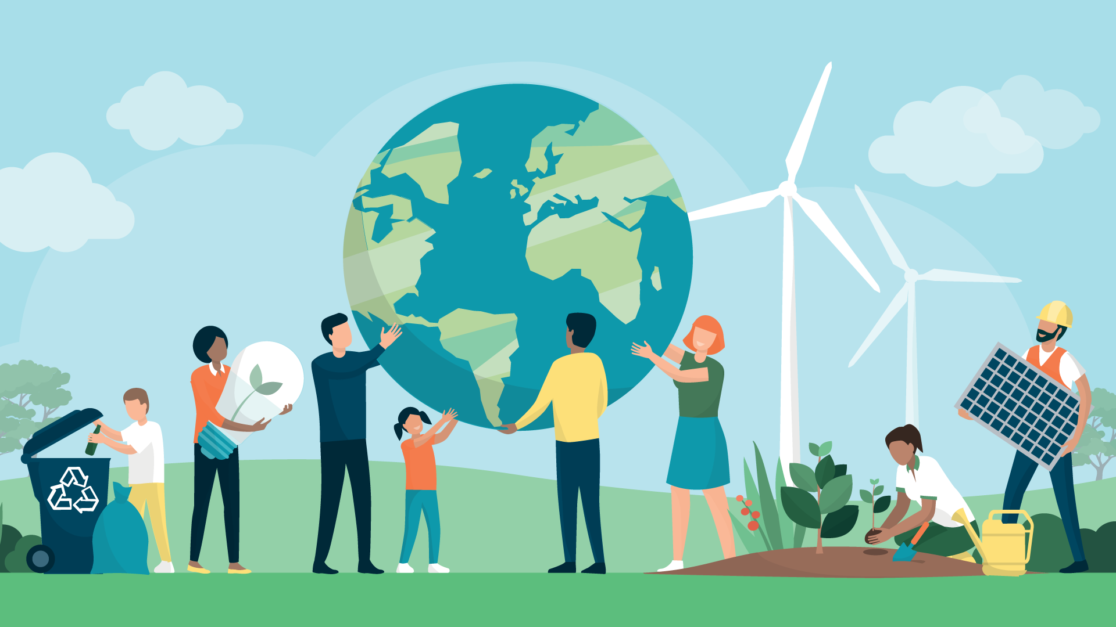
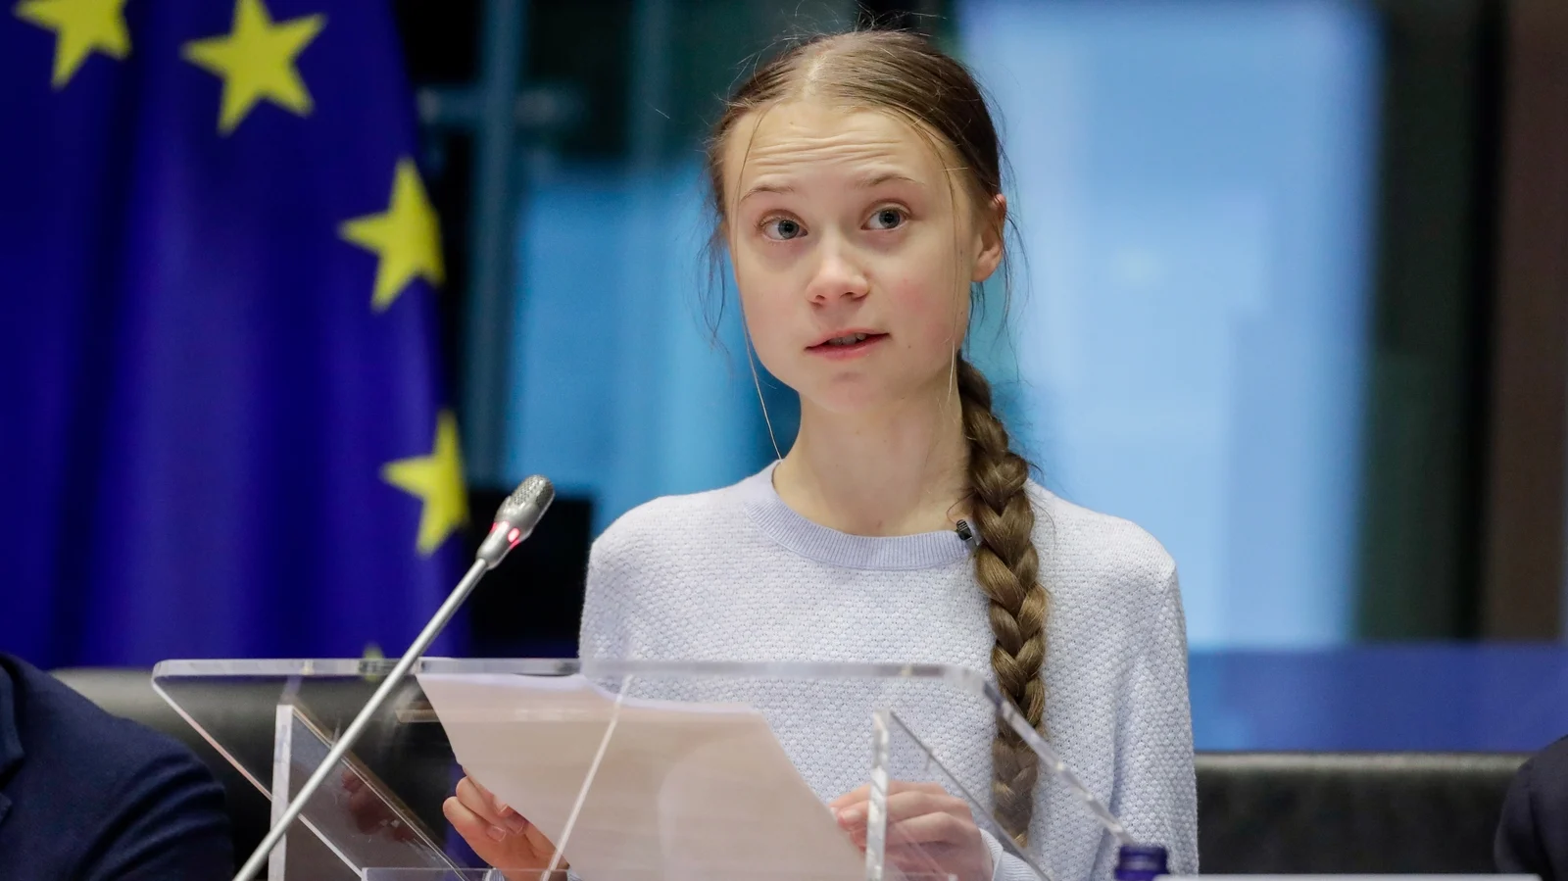
TIONScnamh Ceartas Aeráide

Slide 2
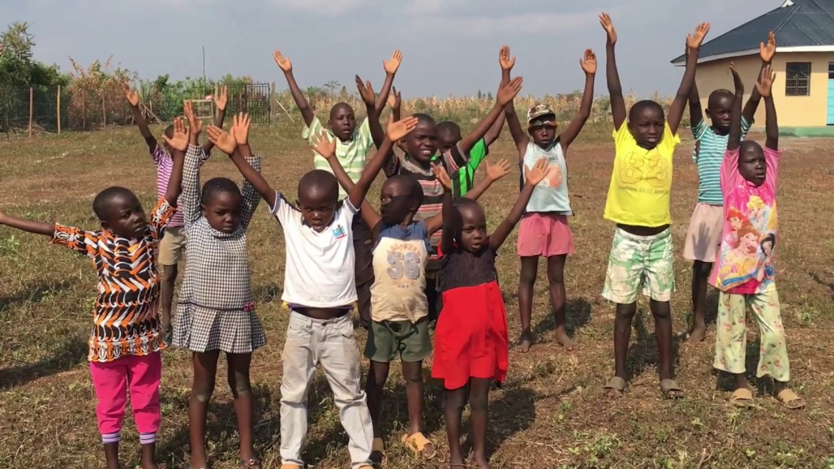
Cad atá I gceist le Ceartas Aeráide?
Is iad na daoine a fhaigheann an tionchar is measa ó athrú aeráide na iad siúd a rinne an méid is lú dochar (msh tíortha an tríú Domhan)
Ba chóir go mbeadh cothrom agus cóir le haghaidh gach uile dhuine maidir le h-aeráid an domhain
Níor chóir go mbeadh idirdhealú le polasaithe agus tionscnaimh éagsúla chun aghaidh a thabhairt ar cheartas agus athrú aeráide
https://vimeo.com/365268355

Slide 3
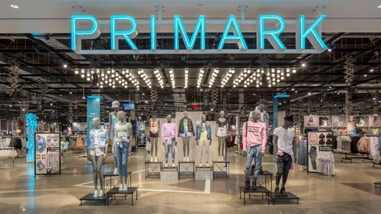
Ceartas Aeráide agus mearFhaisean (Fast Fashion)
Éadaí níos saoire ach costas ard aeráide/comhshaoil

Slide 4
Tráth na gceist!
Cé mhéid píosaí éadaí a úsáideann an domhan gach blian?
Cé mhéid lítear uisce atá ag teastáil chun péire jeans a dhéanamh?
Cén % d’éadaí a bhronntar ar shiopaí carthanais a dhíoltar agus a athúsáidtear gach blian?
Cad é an meánphá in aghaidh an mhí do dhaoine atá ag déanamh na h-éadaí?
Cén % de na h-oibrithe seo gur mná iad?

Slide 5
Freagraí agus firicí
Úsáideann an domhan timpeall 80 billiún píosaí éadaí gach bliain
Tá timpeall 7,000 lítear uisce ag teastáil chun péire jeans amháin a dhéanamh – sin timpeall an méid céanna uisce a ólann duine I dtír sa tríú domhan thar 5 bliain (déantar thart ar 2 billiún péire jeans gach blian)
Níl ach 10% d’éadaí a théann chuig carthanais díolta gach blian – téann an 90% eile isteach I líonadh talún (Landfill)
Is é €56 an meánphá in aghaidh an mhí do dhaoine atá ag déanamh na h-éadaí
Is mná iad 80% de na h-oibrithe seo

Slide 6
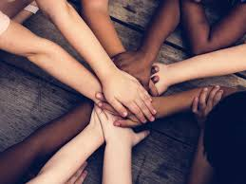
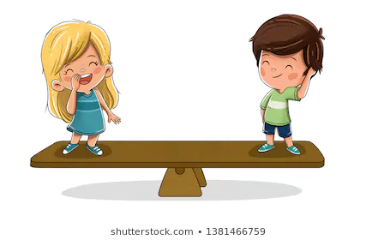
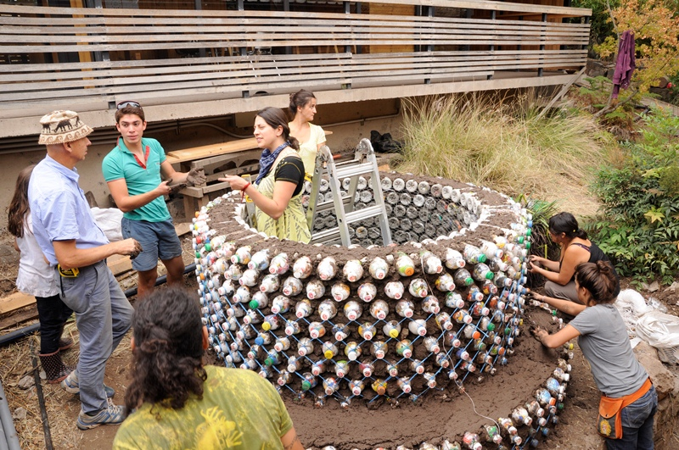
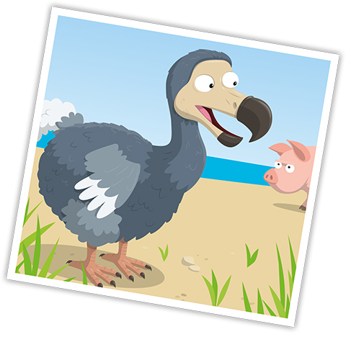
Topaicí, gníomhaíochtaí agus nascanna eile a bhaineann le ceartas aeráide
Comhionannas Inscne/Cine
Díothú (extinction)
Cearta oibrithe
Eco Bricks
Nascanna eile ag baint le Ceartas aeráide:
https://www.mrfcj.org/principles-of-climate-justice/
https://www.trocaire.org/campaigns/climate-justice/

Slide 7
Comórtas Ógras Tionscnamh Ceartas Aeráide

Slide 8
Caiteagóirí agus moltaí don chomórtas
Ealaín (​Pictiúir péinteáilte / tarraingthe, Píosa dealbhóireachta, Póstaer, Mósáic)
Scríbhneoireacht (Aiste​, Dán, Drámaíocht, Litir)
Meán Cumarsáide (Físeán, Grianghrafadóireacht, Feachtas na Meán Sóisialta, Tik Tok)
Cur i Láthair (Cur i láthair físe, Taispeántas Powerpoint / sleamhnáin, Amhrán, Dúshláin)

Slide 9
Go raibh maith agat!
Aon ceisteanna/moltaí?

